Slide 2
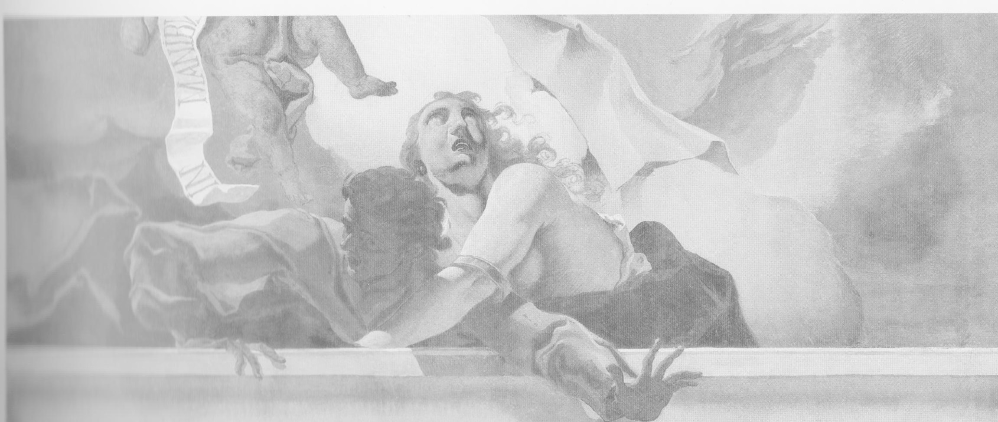
Glroficazione della famiglia Sceridan, part., 1727, Venezia, Palazzo Contarini Sceridan

